Slide 1

LoveCode
Carlos Rubino Selva
CICLO
1.º Desarrollo de Aplicaciones Web
CENTRO
XTART
CURSO
2025 / 2026
FECHA
31 de mayo de 2026

Slide 2
DESCRIPCION DEL PROYECTO
Que es LoveCode
LoveCode es una aplicacion web pensada para conectar a desarrolladores que comparten intereses tecnicos. Cada usuario crea su perfil indicando con que tecnologias trabaja o quiere aprender. Desde ahi puede ver perfiles de otros desarrolladores y dar like a los que le resulten interesantes. Si dos personas se dan like mutuamente, el sistema genera automaticamente un match.
01
Te registras
Creas tu perfil como desarrollador y seleccionas las tecnologias que conoces o te interesan
02
Descubres perfiles
Cinco asignaturas integradas:
Ves las tarjetas de otros desarrolladores con su descripcion y sus tecnologias
Bases de Datos — gestionar la informacion
Programacion — construir el servidor
03
Lenguajes de Marcas — disenar la interfaz
Haces match
Entornos de Desarrollo — organizar el codigo
Si dos usuarios se dan like mutuamente, el sistema los conecta automaticamente
Sistemas Informaticos — copias de seguridad

Slide 3
COMO ESTA CONSTRUIDO EL PROYECTO
Estructura del sistema
El sistema se divide en tres partes que trabajan juntas. Cada parte tiene una funcion clara y se comunica con las otras de forma ordenada. Esta forma de organizar un proyecto se llama arquitectura de tres capas y es la mas habitual en el desarrollo web profesional.
Interfaz web
HTML + CSS + JavaScript
Todo lo que el usuario ve y con lo que interactua en el navegador. Las paginas se actualizan sin recargarse gracias a JavaScript.
Como fluye la informacion:
Servidor
1
El usuario hace algo en la pagina, como pulsar Like.
Java + Spring Boot
2
La pagina envia esa accion al servidor sin recargar.
El motor de la aplicacion. Recibe las peticiones del navegador, decide que hacer y devuelve la respuesta. Es lo que el usuario no ve pero que hace que todo funcione.
3
El servidor la procesa y consulta o guarda en la base de datos.
La base de datos responde con los datos necesarios.
Base de datos
4
MySQL dentro de Docker
5
El servidor devuelve el resultado y la pagina se actualiza.
El almacen de toda la informacion: usuarios, tecnologias, likes y matches. Docker es un sistema que permite ejecutarla de forma sencilla y controlada.

Slide 4
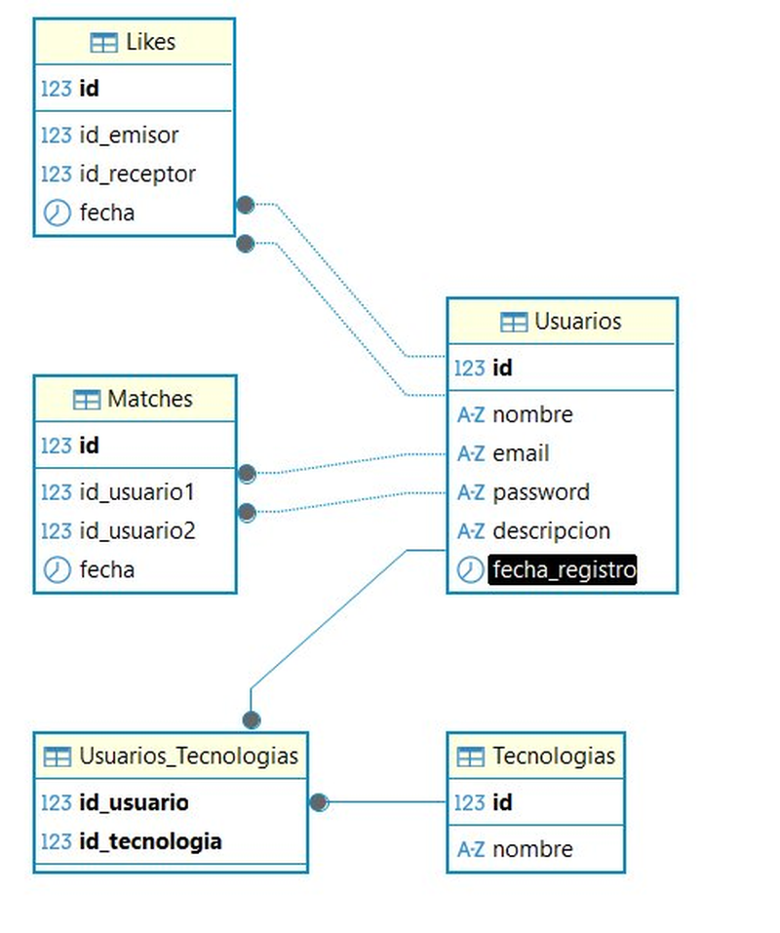
BASES DE DATOS
Como se guarda la informacion
5
3
1
8
Tablas
Procedimientos
Trigger
Consultas SQL
Mapa de la base de datos
Para que sirve cada tabla
Usuarios:
Guarda el nombre, email y contrasena de cada persona registrada en la aplicacion.
Tecnologias:
Lista de tecnologias disponibles: Java, Python, React, SQL...
Usuarios_Tecnologias:
Une a cada usuario con sus tecnologias. Un usuario puede tener varias y viceversa.
Likes:
Registra cuando un usuario da like a otro. No se puede dar dos veces al mismo perfil.
Matches:
Se rellena automaticamente cuando dos usuarios se han dado like mutuamente.

Slide 5
BASES DE DATOS
Automatizacion dentro de la base de datos
El trigger: el match que nadie tiene que crear manualmente
Los procedimientos almacenados
Un trigger es una instruccion que la base de datos ejecuta sola cuando ocurre algo concreto. En este caso, cada vez que alguien da un like, la base de datos comprueba automaticamente si la otra persona ya habia dado like antes. Si es asi, crea el match sin que el servidor tenga que hacer nada extra.
Un procedimiento almacenado es una serie de pasos guardada dentro de la base de datos con un nombre. En lugar de escribir las mismas consultas una y otra vez, se llama al procedimiento y el hace el trabajo. Se han creado tres:
ContarMatches
1
Se da un like
Dado el identificador de un usuario, devuelve cuantos matches tiene en total.
La base de datos recibe el nuevo like
CargarUsuario
2
Se comprueba
Habia like de vuelta de esa persona?
Dado el identificador de un usuario, devuelve todos sus datos: nombre, descripcion y tecnologias en una sola respuesta.
3
Si lo habia: match
BorrarUsuario
Se crea el match automaticamente
Elimina un usuario. Al borrarlo, desaparecen automaticamente todos sus likes, matches y tecnologias vinculadas.

Slide 6
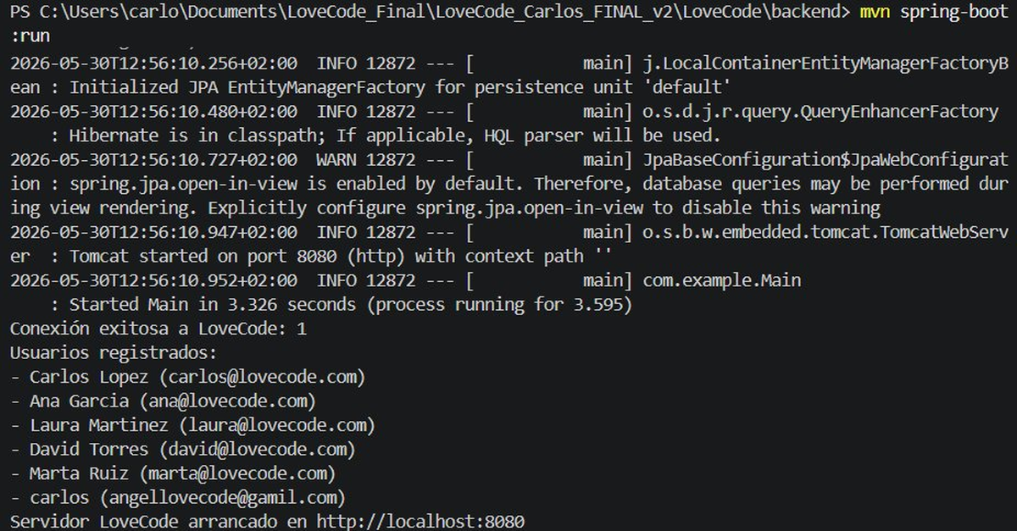
PROGRAMACION
El servidor: lo que ocurre detras de la pantalla
Por que Java y Spring Boot
El servidor arrancado
Java es uno de los lenguajes mas usados en empresas para construir servidores. Spring Boot facilita crear ese servidor configurando muchas cosas automaticamente. La conexion con la base de datos se gestiona mediante JPA, una libreria que permite trabajar con los datos como si fueran objetos Java sin escribir SQL a mano.
Que puede hacer el servidor
Cuando se arranca el servidor, la pantalla confirma que se ha conectado a la base de datos, lista los usuarios registrados y queda listo en el puerto 8080.
Registrar a un nuevo usuario con sus datos y tecnologias
Comprobar si el email y la contrasena de un usuario son correctos
Devolver la lista de todos los perfiles al navegador
Guardar un like y detectar si se ha producido un match

Slide 7
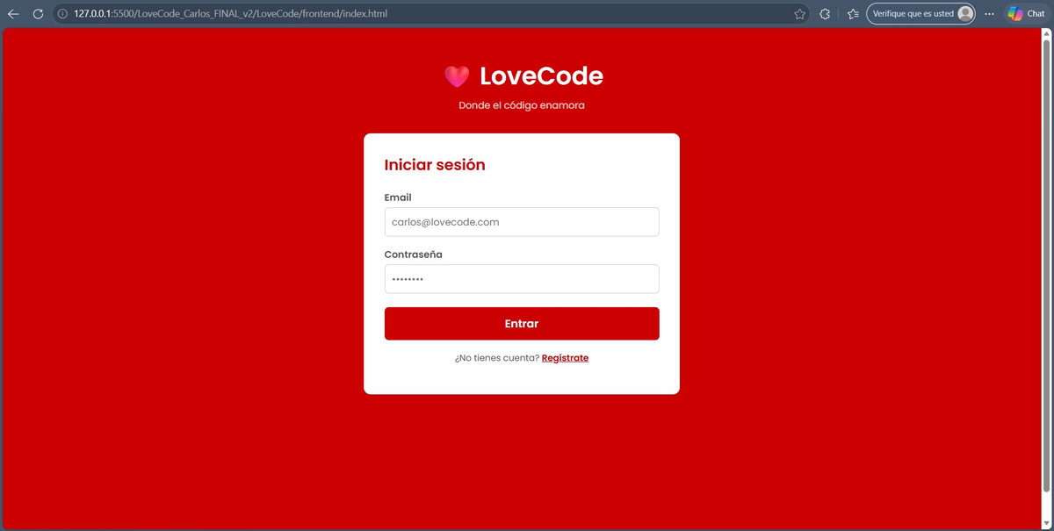
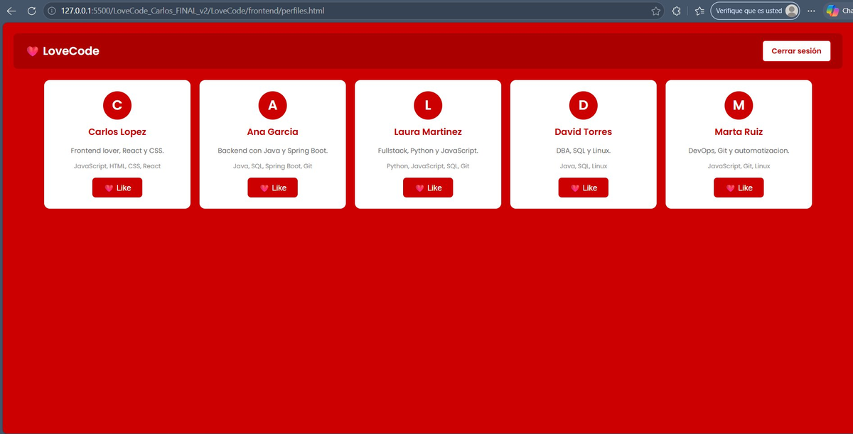
LENGUAJES DE MARCAS
La interfaz: lo que ve el usuario
Inicio de sesion
Vista de perfiles
El formulario de entrada pide el email y la contrasena. Si son correctos, el usuario accede directamente. Si no lo son, aparece un aviso de error sin decir cual de los dos datos falla, para no dar pistas a alguien que intente entrar sin permiso.
Una vez dentro, la pagina carga automaticamente los perfiles de otros desarrolladores. Cada tarjeta se genera al momento con los datos que devuelve el servidor. Al pulsar Like, el boton cambia de aspecto para indicar que ya se ha enviado.
La pagina nunca se recarga completa. Cada accion del usuario (hacer login, cargar perfiles, dar like) envia una peticion al servidor en segundo plano y actualiza solo lo necesario. Esto hace que la experiencia sea rapida y fluida.

Slide 8
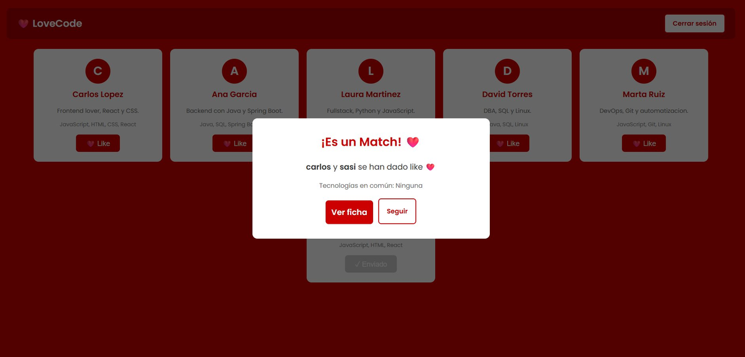
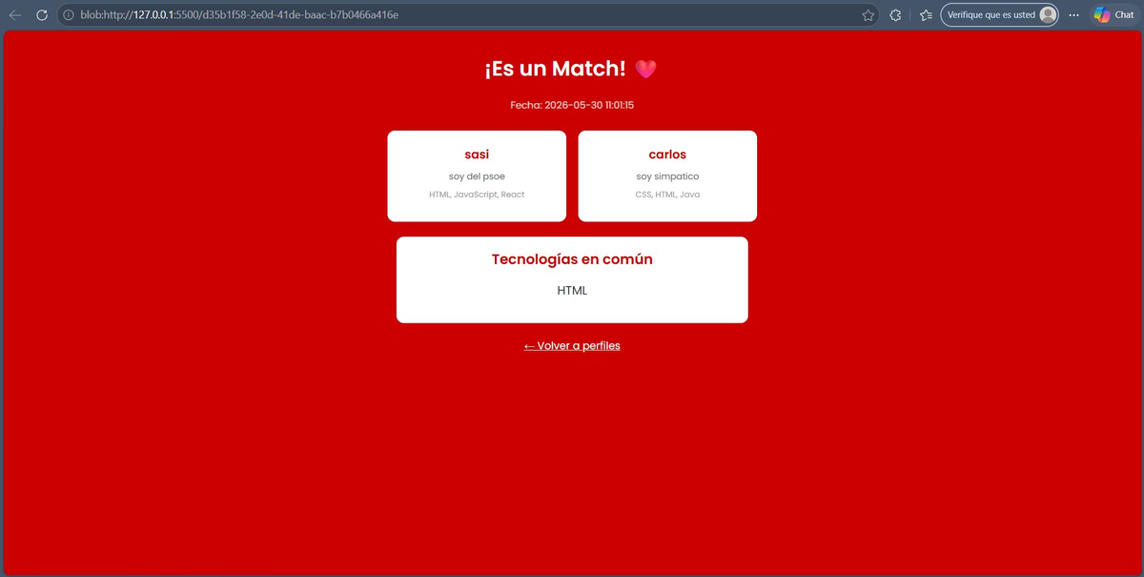
EL RESULTADO
El match en accion
Notificacion de match
Ficha de compatibilidad
Aparece automaticamente en pantalla cuando el sistema detecta que dos usuarios se han dado like mutuamente.
Muestra los perfiles de ambos usuarios y las tecnologias que tienen en comun.

Slide 9
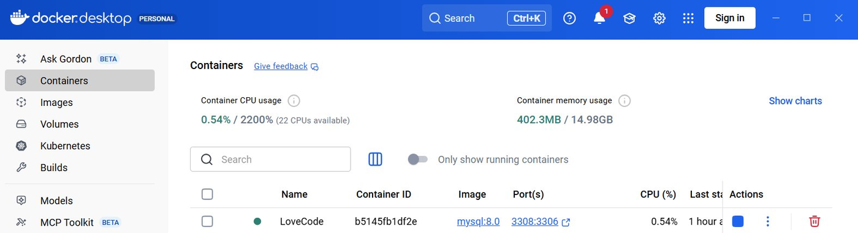
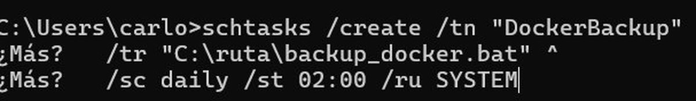
SISTEMAS INFORMATICOS
Entorno de trabajo y copias de seguridad
De la maquina virtual a Docker
Copias de seguridad
La maquina virtual con Ubuntu donde estaba la base de datos se perdio accidentalmente. Docker fue la solucion: permite ejecutar la base de datos en un contenedor, un espacio aislado que funciona igual en cualquier ordenador y arranca en segundos.
Backup manual
Desde DBeaver se puede exportar toda la base de datos a un archivo en cualquier momento. Ese archivo permite recrear la base de datos completa si algo falla.
Script automatico
Un script de Windows ejecuta el backup solo, sin que nadie tenga que hacerlo. Genera el archivo con la fecha del dia en el nombre para poder identificarlo.
Tarea programada
El script se ejecuta automaticamente cada madrugada a las 2:00 AM. Asi siempre hay una copia reciente aunque nadie lo recuerde.
Contenedor LoveCode activo con MySQL 8 en Docker Desktop

Slide 10
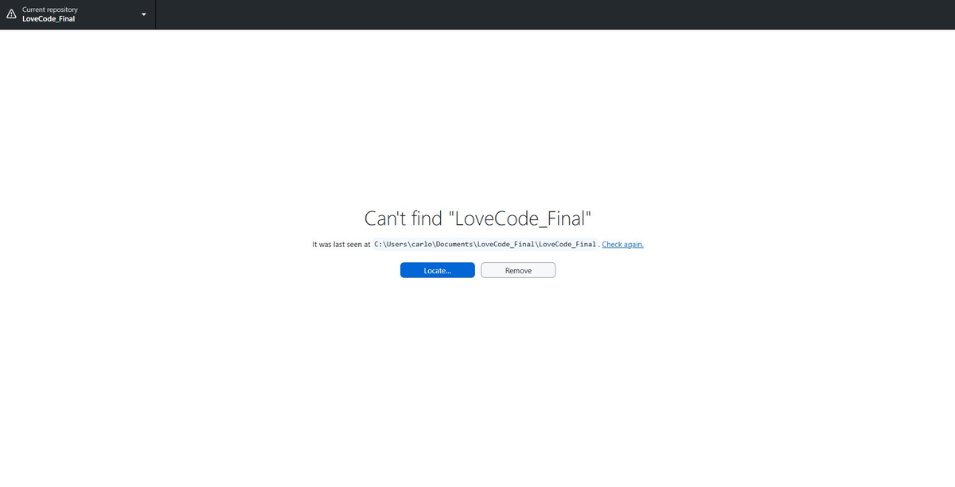
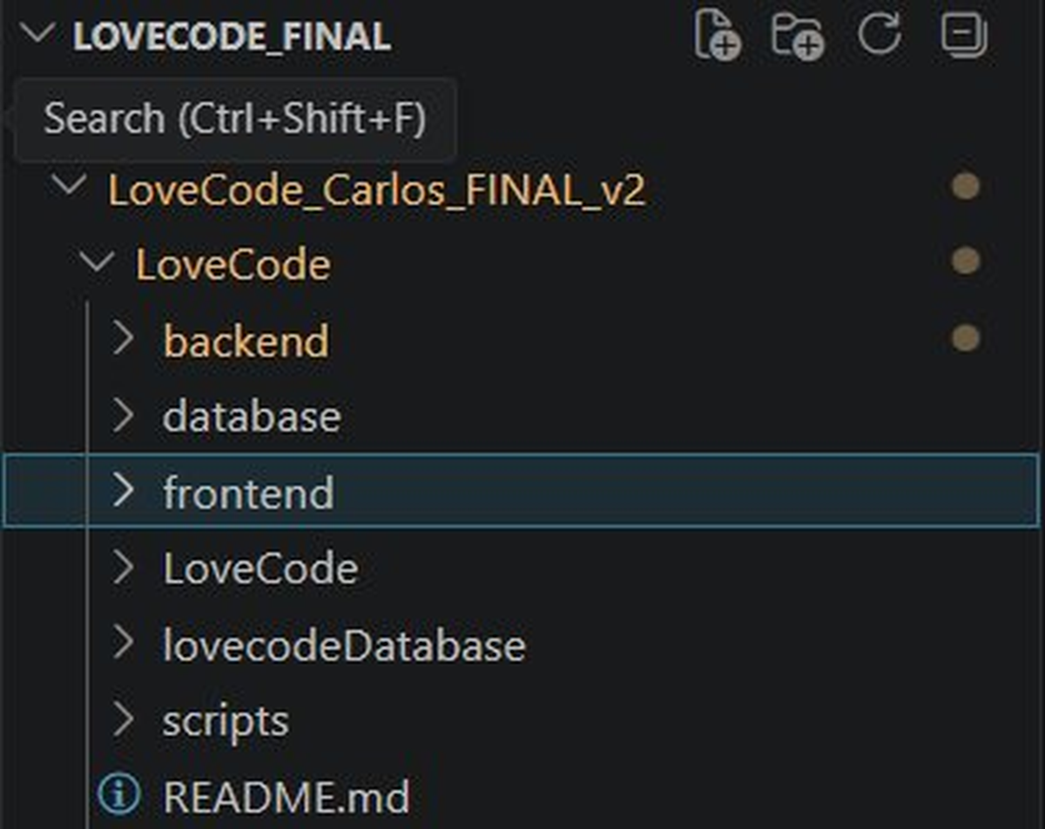
ENTORNOS DE DESARROLLO
Control de versiones con Git y GitHub
Git registra todos los cambios en el codigo como un historial completo. Permite ver que se cambio y cuando, y volver a versiones anteriores. GitHub guarda ese historial en la nube.
El problema con GitHub Desktop
GitHub Desktop es una aplicacion que facilita subir el codigo a GitHub sin usar comandos. Pero en este proyecto mostraba un error: no encontraba la carpeta del repositorio en el ordenador y no dejaba hacer ninguna operacion.
Organizacion del repositorio
backend/
Todo el codigo del servidor Java
database/
Los scripts que crean la base de datos
frontend/
Las paginas web, los estilos y el JavaScript
scripts/
Los scripts de backup del sistema
README.md
Como se soluciono: Se subieron los archivos directamente desde la pagina web de GitHub. Esta opcion permite cargar archivos a cualquier carpeta del repositorio sin necesitar la aplicacion de escritorio.
Explicacion del proyecto e instrucciones

Slide 11
PROCESO DE DESARROLLO
Dificultades encontradas y como se resolvieron
Se perdio la maquina virtual con la base de datos
Solucion:
El entorno donde estaba configurada la base de datos desaparecio accidentalmente y habia que reconstruirlo.
→
Se migro a Docker. Esta solucion resulto ser mejor que la original: mas rapida de configurar, mas ligera y mas facil de mover entre maquinas.
El servidor no arrancaba por librerias incompatibles
Solucion:
El archivo de configuracion del proyecto Java tenia versiones de librerias que no funcionaban juntas y el servidor fallaba al iniciar.
→
Se revisaron las versiones una a una usando la web oficial de Spring Boot como referencia hasta encontrar la combinacion que funcionaba.
Las consultas a la base de datos daban error de columna
Solucion:
Las consultas fallaban porque los nombres de columna que se usaban no coincidian con los reales de la base de datos del proyecto.
→
Se uso un comando de MySQL para ver la estructura exacta de cada tabla y se corrigieron las consultas con los nombres correctos.
GitHub Desktop no detectaba el repositorio local
Solucion:
La aplicacion no encontraba la carpeta del proyecto y no dejaba subir cambios ni hacer historial de versiones.
→
Se subieron los archivos directamente desde la pagina web de GitHub sin necesitar la aplicacion.

Slide 12
VALORACION DEL PROYECTO
Conclusiones y posibles mejoras
Lo que se ha conseguido
Que se podria mejorar
Base de datos con 5 tablas, trigger automatico de match y 3 procedimientos.
Autenticacion con tokens
Hacer las sesiones mas seguras para proteger los datos del usuario.
Servidor en Java que gestiona registro, login, perfiles, likes y fichas de match.
Chat entre usuarios
Que los usuarios que han hecho match puedan enviarse mensajes.
Interfaz web funcional que se comunica con el servidor.
Subir a internet
Publicar la aplicacion para que sea accesible desde cualquier dispositivo.
Backup tanto manual como automático.
Perfil editable
Que cada usuario pueda cambiar sus datos y tecnologias cuando quiera.
Todos los problemas tecnicos surgidos se resolvieron.
Un solo comando de inicio
Arrancar toda la aplicacion con un solo comando en lugar de varios pasos.

Slide 13
Reflexion final
Este proyecto ha sido la primera vez que he tenido que construir una aplicacion completa desde cero: pensar como se organiza la informacion, programar el servidor, diseñar la interfaz y hacer que todo funcione junto.
Los problemas que surgieron, como perder la maquina virtual, los errores de configuracion o los fallos en las consultas, no fueron obstaculos negativos. Fueron la parte mas util del proceso, porque aprender a resolver ese tipo de situaciones es lo que mas se parece al trabajo real de un desarrollador.
Haber trabajado con cinco asignaturas a la vez ha hecho ver que los conocimientos del ciclo no van por separado. No se puede hacer un buen servidor sin entender la base de datos. No se puede diseñar una buena interfaz sin saber que le llega desde el servidor. Por lo tanto te das cuenta que todo Proyecto necesita su esfuerzo y su tiempo para completarlo , y siempre hay que tener el tiempo suficiente para poder sobrepasar las adversidades que pueden Ir apareciendo.

Slide 14
FIN

